Slide 1
캡스톤디자인 2026 | AI-로봇 상지 재활 융합 연구
RGB-D 운동학 정보를 활용한 양손 손 과제 VLM 평가 파일럿 연구
시각적 환각(Visual Hallucination) 제어를 위한 3D 물리 공간 수치 주입 및 로컬 VLM 실증
한동대학교 기계제어공학부 | Human Robotics Lab | 22000561 이재용
• 하드웨어: 단일 PC NVIDIA RTX 5090 (32GB VRAM) | 100% 로컬 온프레미스 구동 • 보안 정책: 외부 상용 API(OpenAI/Gemini) 완전 배제 | 환자 의료 비디오 100% 오프라인 완결

Slide 2
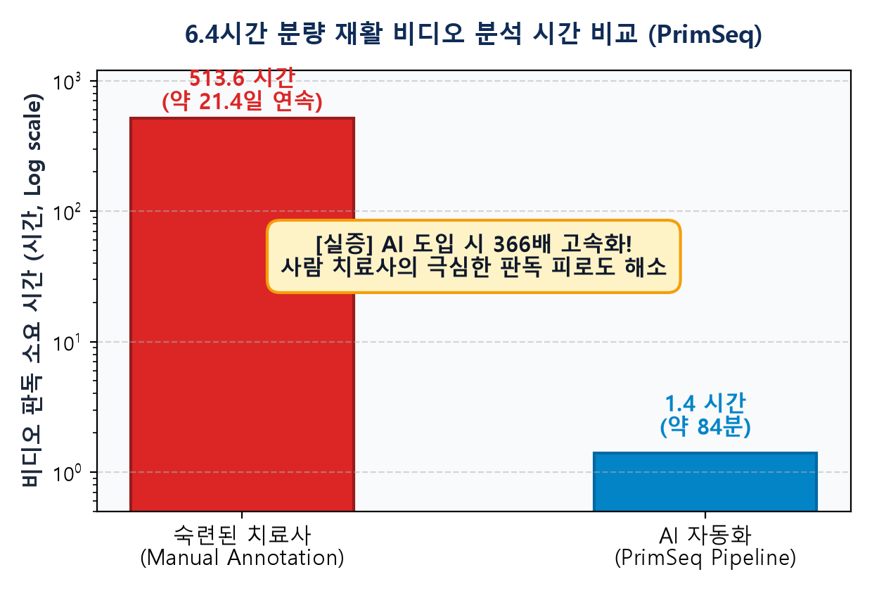
01 | CLINICAL BURDEN & BOTTLENECK
연구 배경: 상지 재활 평가의 중요성과 극심한 비디오 판독 병목
[임상적 필요성] 임상적 문제점 및 정량적 한계
• 임상 평가의 한계: 뇌졸중 손 기능(FMA-UE) 평가는 치료사의 1:1 대면 관찰과 수작업 채점에 의존하여 피로도와 평가자 간 편차가 큼.
• 비디오 판독의 벽: 선행연구 PrimSeq(2022)에서 6.4시간 재활 비디오 분석에 숙련된 전문가 513.6시간이 소모됨을 실증.
• AI 자동화 필요성: 딥러닝 파이프라인 도입 시 1.4시간 만에 완료하여 사람 대비 366배 고속화 실증.
• 기존 AI의 한계: 미세 관절 수치가 없어 '단순 대기'와 '물체 유지'를 구분하지 못함.
💡 핵심 과제 | 치료사의 비디오 판독 부담을 획기적으로 경감하고 객관성을 보장할 'AI 기반 사전 채점 보조 파이프라인' 구축이 시급함.

Slide 3
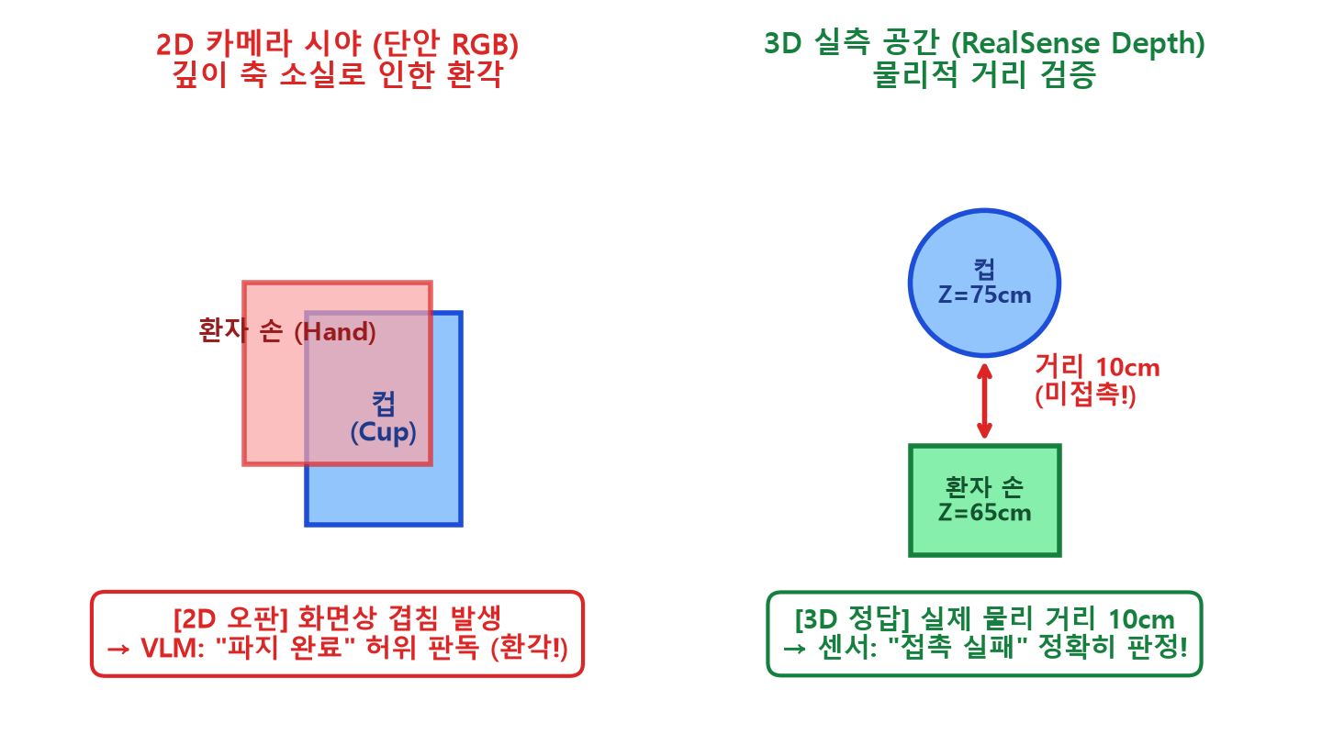
02 | OPPORTUNITY & BOTTLENECK
VLM의 기회와 치명적 병목: 시각적 환각 (Visual Hallucination)
[치명적 병목] 순수 영상 VLM의 실패 원인
• VLM의 장점: Zero-shot 일반화로 자연어 지침과 비디오만으로 행동 추론 가능 (고수준 행동 77.5% 정확도).
• NYU 연구의 경고: Li 등(2026, PLOS Digital Health) 15개 최신 VLM 평가 결과, 손가락 FMA 점수 예측은 '무작위 찍기' 수준.
• 시각적 환각: 손이 물체 근처를 스치기만 했는데도 '잡았다'고 오판하거나, 시도하지 않은 동작을 허구로 보고.
• 공간 정보 부재: 2D 영상만으로는 실제 3D 접촉과 간격(Aperture)을 물리적으로 판단 불가.
💡 연구 가설 | 2D 영상에 RealSense 깊이 센서의 '3D 물리 공간 수치(Kinematics)'를 주입하면 시각적 환각을 원천 제어할 수 있을 것이다!

Slide 4
03 | SYSTEM PIPELINE & 5 TASK PROTOCOL
제안 시스템 파이프라인 및 5대 상지 재활 평가 과제 프로토콜 명세
[엔지니어링 파이프라인] 3단계 하이브리드 파이프라인
• 1단계 (3D 역투영 엔진): RealSense D455 실측 깊이 + OpenCV 왜곡 보정으로 21개 관절 3차원 실측 공간 복원 (단안 깊이 왜곡 극복).
• 2단계 (속도 변곡점 검출): 속도 임계치 |v(t)| < 10 mm/s 진입/이탈 감지로 2초 유지 무인 자동 슬라이싱 및 4대 피처(F1~F4) 추출.
• 3단계 (결정론적 채점): VLM은 상태 증거만 판독하고 파이썬 규칙 엔진이 FMA 0/1/2점을 산출하여 점수 왜곡 및 환각 100% 차단.
• 엣지 최적화 구동: 단일 PC RTX 5090 (32GB VRAM)에서 AWQ 4-bit 및 SDPA 적용으로 완전 오프라인 무인 가동.
과제명 | 임상 파지 형태 | 목표 관절/물체 | 유지 지침 | 측정 핵심 수치
과제 1: 주먹 쥐기/펴기 | 원통형 파지 (Power Grasp) | 1~5지 전체 굴곡 | 3초 지시 (2초 유효) | F1(최대간격), F4(신전변위)
과제 2: 원통형 캔 잡기 | 대직경 원통 파지 (Cylinder) | 엄지-수지 대립 | 3초 지시 (2초 유효) | 파지 직경, 개방 안정도
과제 3: 열쇠 파지 (Key) | 측면 횡파지 (Lateral Pinch) | 엄지 복면-검지 측면 | 3초 지시 (2초 유효) | 핀치 간격, 미끄러짐 변동
과제 4: 동전 짚기 (Tip) | 미세 정밀 파지 (Tip Pinch) | 엄지 끝-검지 끝 접촉 | 3초 지시 (2초 유효) | 정밀 접촉 거리 (mm), 분리
과제 5: 구형 공 쥐기 | 구형 감싸기 (Spherical) | 수장부 전체 지지 | 3초 지시 (2초 유효) | 구형 곡률 반경, 파지 유지
💡 공학적 설계 특징 | 재학습(Fine-tuning)의 막대한 비용과 과적합 위험 없이, 파운데이션 VLM의 Zero-shot 시각 추론 능력에 3D 물리 수치를 결합한 고효율 온프레미스 파이프라인.

Slide 5
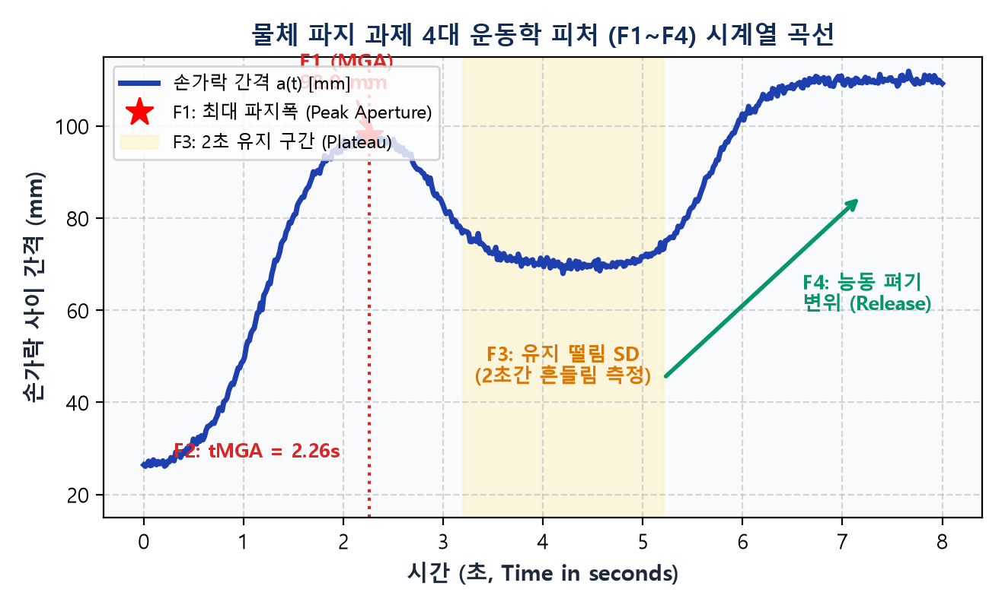
04 | CORE 3D KINEMATIC FEATURES
4대 핵심 3D 운동학 피처 체계: 임상 평가 3단계와 1:1 대응
피처 | 변수명 | 단위 | 임상적 의미 및 선행연구 근거
F1 | 최대 간격 (MGA) | mm | 물체 크기에 맞추어 손을 충분히 벌리는 파지 준비 능력 (Qiu 2022)
F2 | 도달 시간 (tMGA) | s | 팔 뻗기와 손가락 개방의 기민한 시간 협응 능력 (Broome 2019)
F3 | 유지 안정도 (SD) | mm | 2초 동안 떨림이나 미끄러짐 없이 파지력을 고정하는 제어력
F4 | 능동 해제 변위 | mm | 쥐었던 손가락을 능동적으로 펴서 물체를 놓는 신전 회복 수준 (Lang 2009)
💡 피처 설계 원칙 | VLM의 주의력 분산(Attention Distraction)을 막기 위해, 임상 3단계를 대변하는 정예 4대 수치(F1~F4)만을 핵심 프롬프트로 주입함.

Slide 6
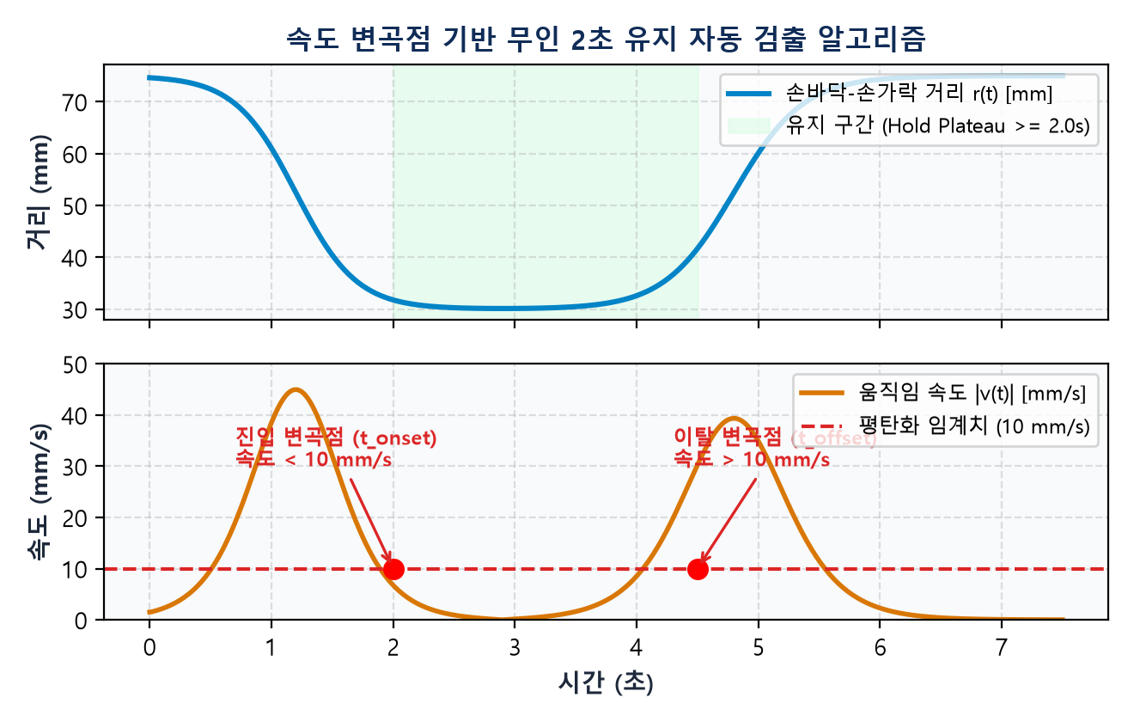
05 | PROTOCOL & PLATEAU DETECTION
환자 맞춤형 프로토콜 및 변곡점(Plateau) 자동 검출 알고리즘
[알고리즘 객관화] 프로토콜 및 알고리즘의 핵심
• 환자 지연 배려: 뇌졸중 환자는 신경 손상으로 반응 시간(RT)이 0.5~1.0초 지연됨.
• 3초 버퍼 지시: '최대로 쥐고 속으로 셋을 세며 3초 멈춘 뒤 펴세요'라고 안내하여 심리적 안정 확보.
• 연구자 편향 배제: 육안으로 눈대중 슬라이싱하는 자의적 가공(Cherry-picking) 원천 차단.
• 속도 변곡점 검출: 움직임 속도 |v(t)| < 10 mm/s 진입(t_onset) 및 이탈(t_offset) 자동 산출.
• 2초 유지 판정: hold_duration_s >= 2.0s 충족 시 '유지 완료' 객관 판정.
💡 학술적 방어 효과 | 환자의 임상적 어려움을 배려하면서도, 연구자의 주관적 개입 의혹을 알고리즘적 조작적 정의로 100% 원천 차단함.

Slide 7
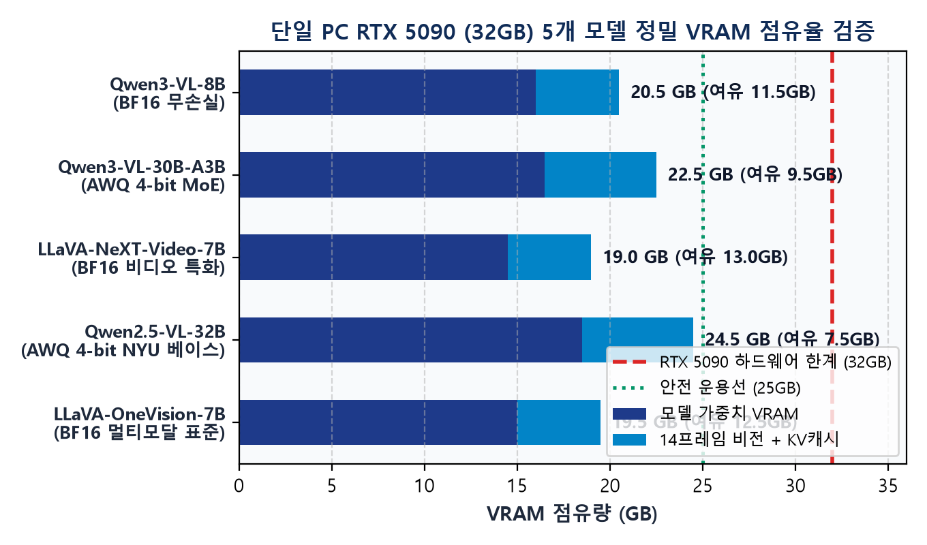
06 | HARDWARE & MODEL LINEUP
단일 PC RTX 5090 (32GB) 환경 & 5대 로컬 오픈소스 모델 벤치마크
모델명 | 정밀도 | 가중치 | 비전+KV | 총 VRAM | 안전 마진
Qwen3-VL-8B | BF16 | 16.0 GB | 4.5 GB | 20.5 GB | 여유 11.5 GB (36%)
Qwen3-VL-30B-A3B | AWQ 4-bit | 16.5 GB | 6.0 GB | 22.5 GB | 여유 9.5 GB (30%)
LLaVA-NeXT-Video-7B | BF16 | 14.5 GB | 4.5 GB | 19.0 GB | 여유 13.0 GB (41%)
Qwen2.5-VL-32B | AWQ 4-bit | 18.5 GB | 6.0 GB | 24.5 GB | 여유 7.5 GB (23%)
LLaVA-OneVision-7B | BF16 | 15.0 GB | 4.5 GB | 19.5 GB | 여유 12.5 GB (39%)
💡 100% 온프레미스 구동 보증 | 5개 모델 전체가 최대 24.5 GB 이하로 점유하여 RTX 5090 (32GB VRAM) 1대에서 100% 로컬 오프라인 구동 완료. OOM 0%!

Slide 8
07 | EXPERIMENTAL DESIGN & ABLATION
엄격한 비교 실험군 설계: 정보 결합 및 소거(Ablation) 매트릭스
조건 코드 | 조건 명칭 | 14프레임 영상 | 3D 운동학 수치 | 건강인 정상 규준 | 검증 목표 및 과학적 질문
A1 | 영상 단독 기본군 (Vision Baseline) | ✔ 제공 | ❌ 제외 | ❌ 제외 | 순수 시각 정보만으로 VLM이 동작을 얼마나 정확히 판독하는가? (Li 2026 재현)
A2 | 영상 + 수치 결합군 (주 실험군) | ✔ 제공 | ✔ 제공 | ❌ 제외 | 물리적 공간 수치 주입 시 시각적 환각과 오판이 실제로 줄어드는가? (주 비교: A2 - A1)
A3 | 완전 정보 결합군 (Full Multimodal) | ✔ 제공 | ✔ 제공 | ✔ 제공 | 건강인 15명 정상치 분포(Median, Q1, Q3) 제공 시 이상 판단이 개선되는가?
A4 | 수치 전용 소거군 (Text Ablation) | ❌ 제외 | ✔ 제공 | ✔ 제공 | 영상 없이 수치 텍스트만으로 평가가 가능한가? (시각 정보의 순기여도 역검증)
A0 | 고전 ML 벤치마크 (ML Baseline) | ❌ 제외 | ✔ 제공 | ✔ 제공 | 거대 VLM 도입이 고전 머신러닝(다항 로지스틱 회귀)보다 실질적으로 우월한가?
D1~D4 | 피처별 소거군 (Feature Ablation) | ✔ 제공 | 1개씩 소거 | ❌ 제외 | F1, F2, F3, F4 각 운동학 피처의 조건부 오차 감소 기여도 정밀 분해
💡 입체적 대조군 설계 | 단순한 전후 비교가 아닌, 비디오 소거(A4)와 고전 ML(A0) 벤치마크를 포함하여 VLM 도입의 실질적 과학적 가치를 증명.

Slide 9
08 | EVALUATION & STATISTICS
환각 차단형 결정론적 채점 파이프라인 및 13,920회 통계 검정
등급 | 명칭 | 결정론적 매핑 판정 규칙 | 임상적 상태 의미
0점 | 목표 형성 미완료 | 목표 파지 형태(또는 주먹)를 시간 내 형성 실패 | 도달 실패, 쥐기 불능, 중증 마비
1점 | 부분 수행 완료 | 형성은 완료했으나 2초 유지 또는 펴기 중 1개 미완료 | 형성은 되나 떨림/풀림, 펴기 마비
2점 | 전체 수행 완료 | 형성 성공, 2.0초간 형태 유지, 4초 내 펴기 완벽 완료 | 과제 전 단계 정상 수행 완성
NA | 판독 불가 / 중단 | 심한 가림으로 접촉 미확인 또는 환자 피로 중단 | 분모(Coverage) 계산 시 분리 기록
[엄밀한 통계 검정] 비모수 통계 검정 & 13,920회 실행량
• 주 통계 지표: 환자별 절대등급오차 차이 D_i = MAE_i(A2) - MAE_i(A1)의 15명 평균.
• 10,000회 부트스트랩: 환자 단위 블록 부트스트랩으로 환자 내 반복성을 통제한 엄밀한 95% 신뢰구간 산출 (Seed 20260911).
• 13,920회 로컬 실행량: 핵심 조건(9,600회) + 피처 소거(1,920회) + 반복성(2,400회)을 완전 오프라인 배치 실행.
• 실행 완료 시간: RTX 5090 고속 배치를 통해 약 18~22시간 내 완결.
💡 가설 채택 기준 | 주 효과 차이 D_i의 15명 평균이 0보다 작고, 10,000회 부트스트랩 95% 신뢰구간의 상한이 0 미만일 때 주 가설 채택.

Slide 10
09 | PILOT JUSTIFICATION & ROADMAP
연구 범위, 15명 파일럿의 정당성 및 4단계 추진 로드맵
[방법론적 정당성] 15명 파일럿의 학술적 정당성
• 권위 논문 근거: Thabane et al. (2010, BMC) & Lakens (2022, Collabra).
• 파일럿 연구의 본질: 확증적 우월성 증명이 아닌 시스템 실행 가능성(Feasibility) 및 결측률 추정.
• 임상 윤리적 타당성: 환자 모집 및 전문가 2인 이중 블라인드 채점 자원 고려 시 15명이 최적.
• 치료사 보조 시스템: 사람을 대체하지 않고, 야간 13,920회 무인 배치 후 5분 검토 보조.
연구 단계 | 세부 수행 내용 | 핵심 산출물 및 검증 지표 | 추진 일정
1단계: 3D 엔진 구축 | D455 센서 동기화, OpenCV 캘리브레이션, 3D 역투영 | 21개 관절 3D 좌표 오차 < 2mm | 2026.09 ~ 10
2단계: 프로토콜 정립 | 3초 버퍼 5대 과제 영상 획득, 속도 변곡점 검출기 구현 | Plateau 무인 슬라이싱 성공률 > 95% | 2026.10 ~ 11
3단계: 5대 VLM 추론 | RTX 5090 32GB 단일 PC 13,920회 오프라인 자동 배치 | OOM 에러 0건, 24시간 내 완결 | 2026.11 ~ 12
4단계: 통계 분석 검증 | 10,000회 부트스트랩, FMA 상관계수, 환각 감소율 산출 | 95% 신뢰구간 상한 < 0 입증 | 2026.12 ~ 01
💡 발표 맺음말 | RGB-D 실측 운동학을 통해 VLM의 시각적 한계를 극복하고, 객관적이고 신속한 뇌졸중 상지 재활 평가 보조의 새로운 지평을 열겠습니다.

